Slide 1
URX 모바일 수정사항
수정일 : 20140714
수정내용 : 버전업에 따른 재검토

Slide 2
0. 버그 사항
1. 회원가입 불가
2. 로그인 정보 유지됨(로그아웃 후 앱을 완전히 종료하지 않으면 뒤로 가기를 통해 이전 사용자가 한 일과 어느 정보의 정보 확인 가능)
3. 전화번호 문제(자동 로딩) 안 고쳐짐
4. 패널정보 수정 안됨
5. URX 스크롤문제 및 탭 이동 불가
6. 문의하기 안됨
7. 마일리지에서 신규가입(이전에 테스트용으로 사용하던 ID가 폐기되었고, 같은 ID로 제 가입) 후 이전에 자신이 받은 마일리지 내역 확인 가능
8. URX몰에서 하단 바의 크기가 변하는 현상
9. 도움말 및 문의에서 글자가 화살표에 가려짐
10. 설문조사 종료 후 해당 홈 화면으로 나와지지 않음
11. 표시되는 마일리지와 마일리지 페이지에서의 차이 발생(페이지에서는 적립이 되었으나 메인에서는 확인 불가)
12. 2중 설문 가능(적용되는지는 미확인됨)
13. 종료 시 자동 로그아웃이 되지 않고 로그인이 유지 상태 -> 정상서비스 가능
14. 친구추가에서 메시지내용이 너무 길면 위의 내용이 안보임. 스크롤은 가능하나 바가 없기 때문에 확인 불가능
15. App 상 회원가입 비밀번호 요구와 Web상 회원가입 비밀번호 요구가 다름.

Slide 3
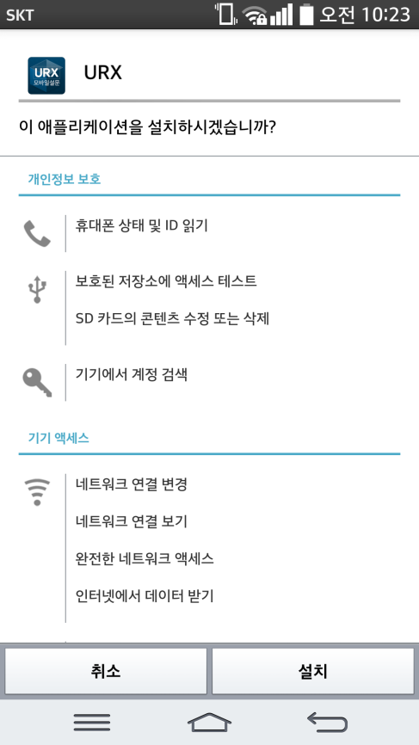
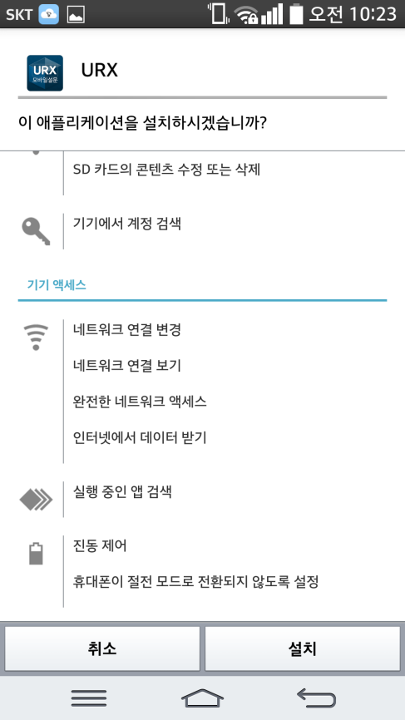
0. 설치
변경사항 없음

Slide 4
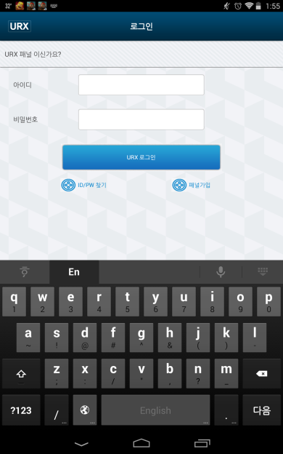
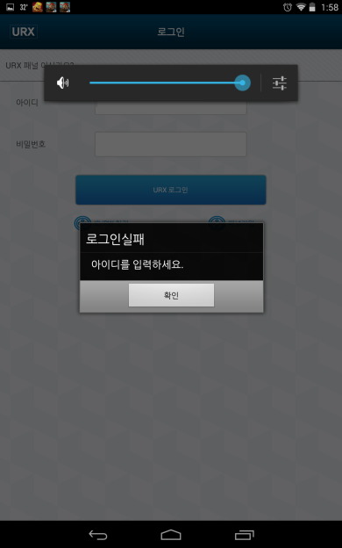
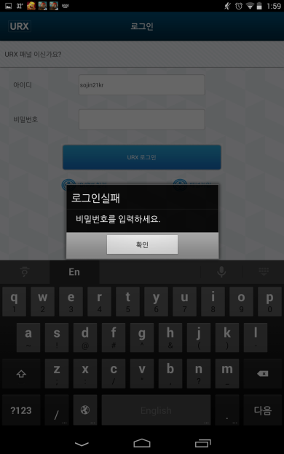
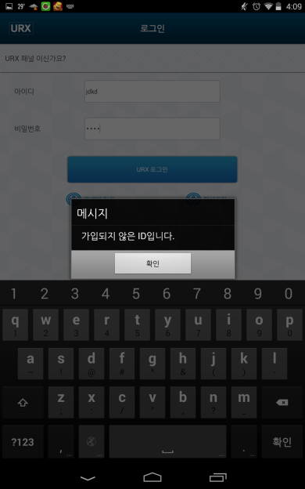
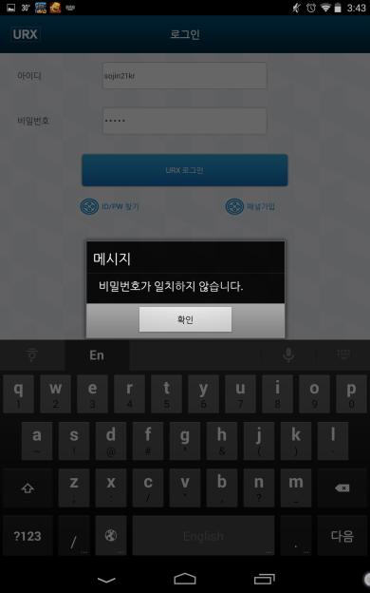
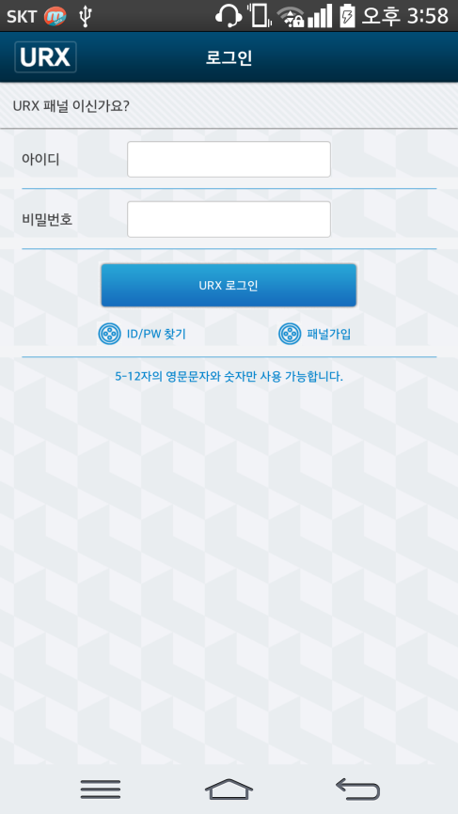
1. 로그인
아이디 미 입력
패스워드 미 입력
존재하지 않는 ID
패스워드 불일치(문구변경)

Slide 5
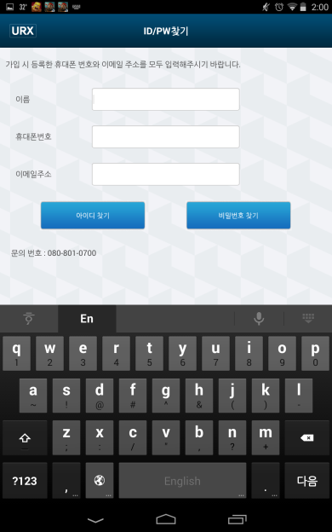
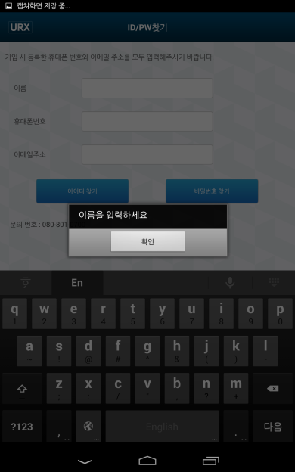
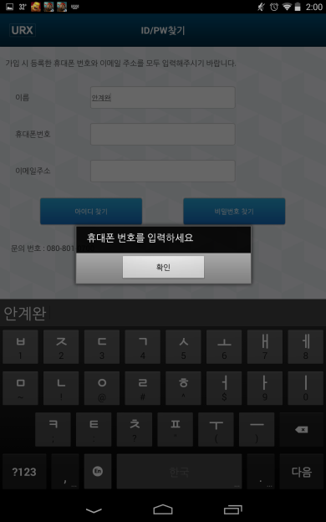
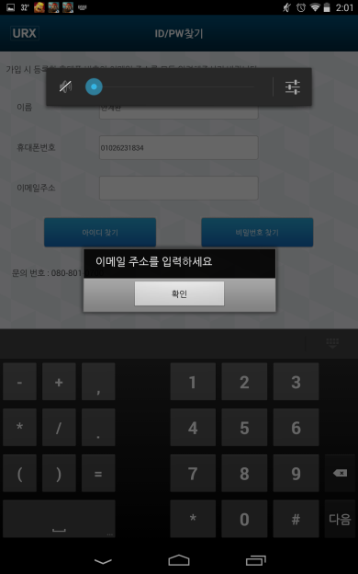
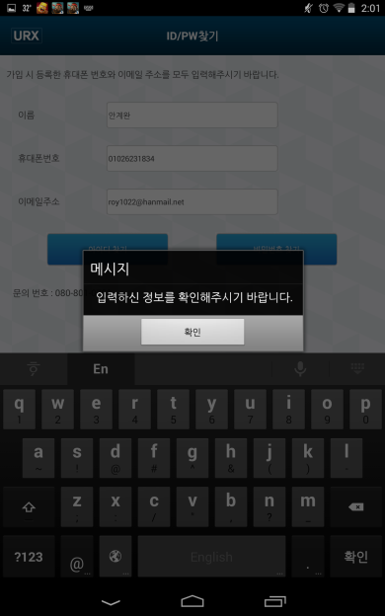
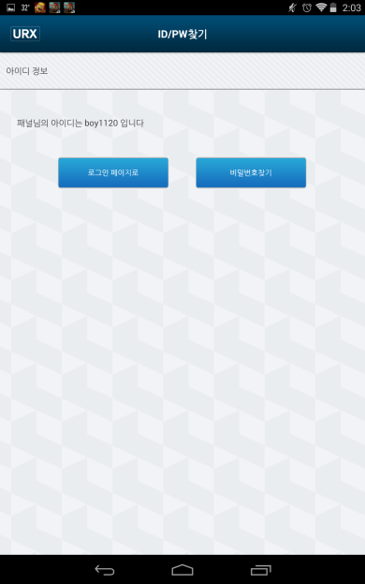
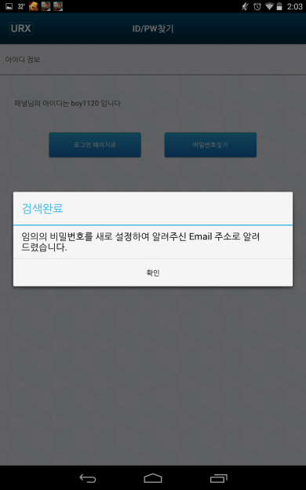
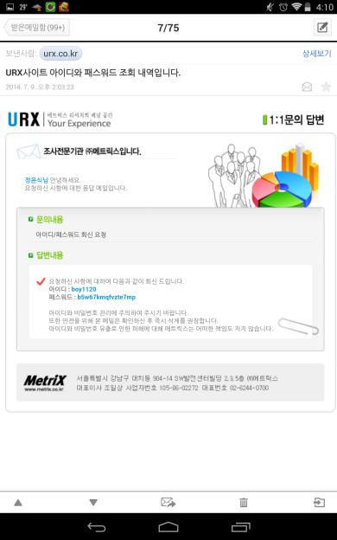
1. 로그인_ID/PW 찾기
이름 미 입력
번호 미 입력
메일 미 입력
잘못 된 정보 입력
맞는 정보 입력
PW찾기 클릭
PW찾기 메일 수신

Slide 6
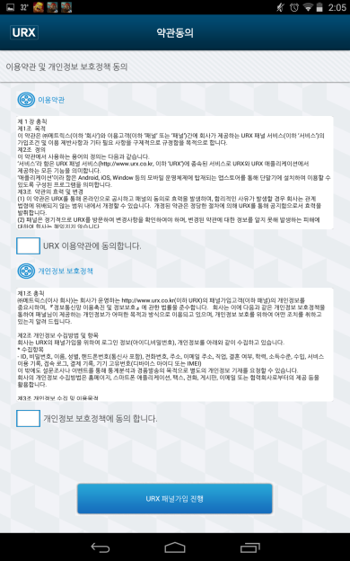
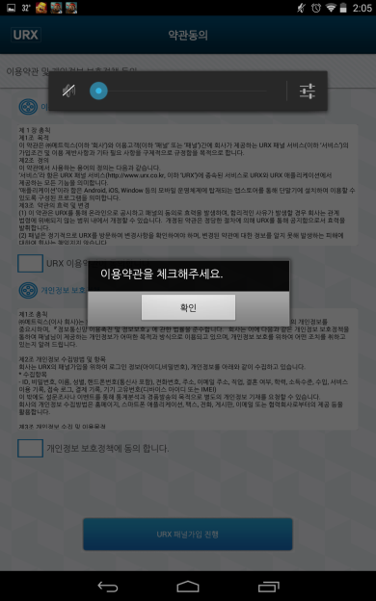
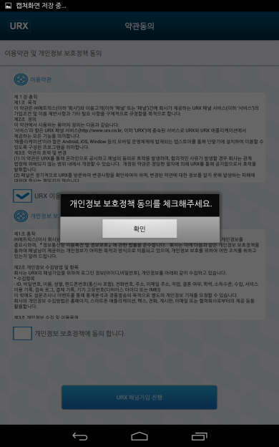
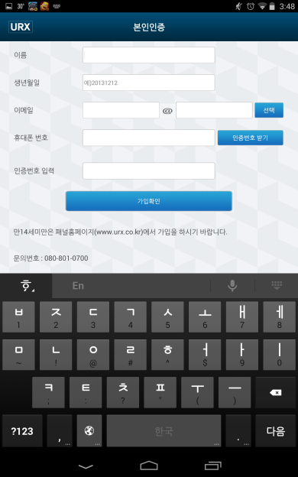
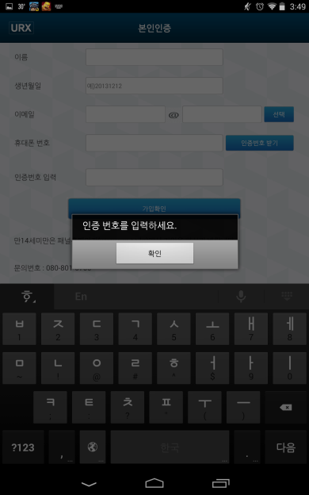
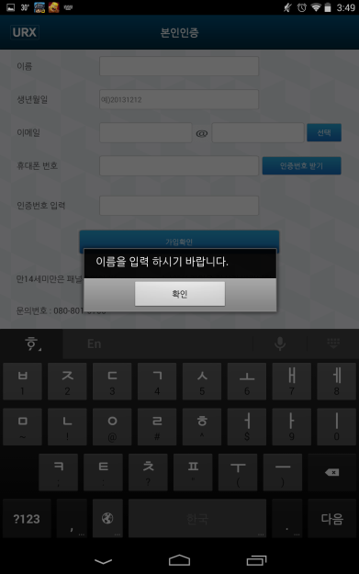
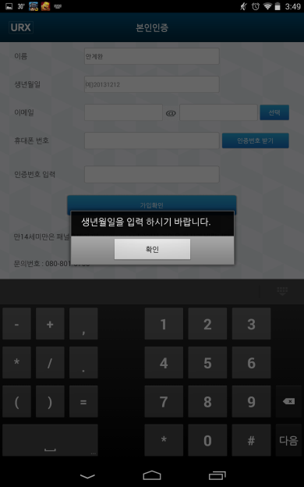
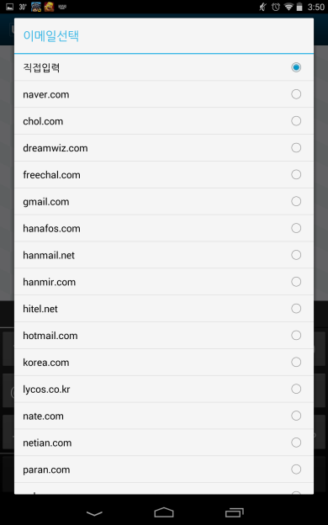
2. 회원가입_1
약관 미 체크
정보 보호 미 체크
입력 하지 않고 확인 누름.
이름 미 입력 후 인증번호 받기
생년월일 미 입력 후 인증번호 받기
메일 도메인 선택창

Slide 7

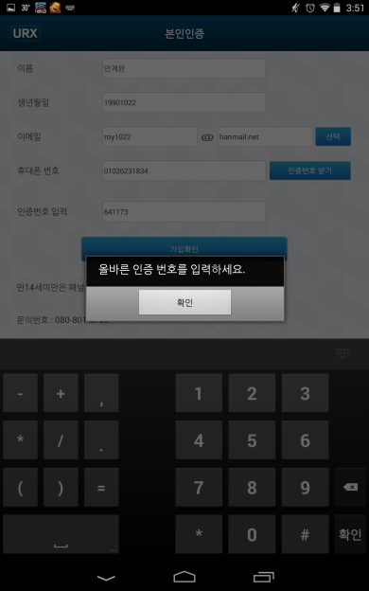
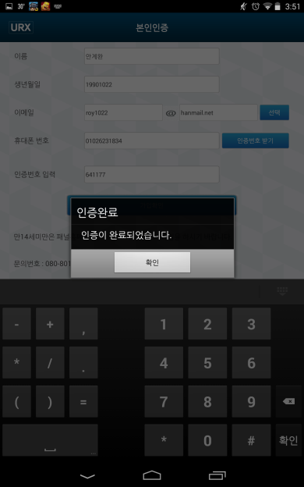
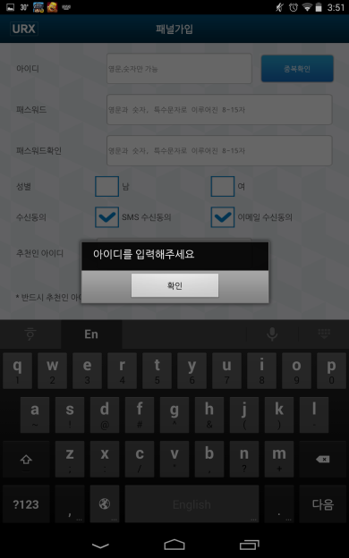
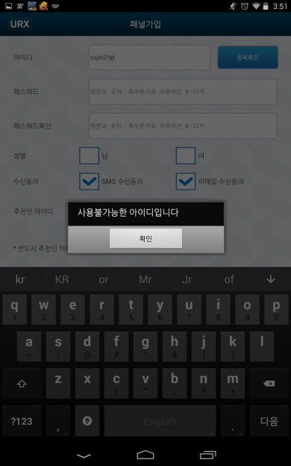
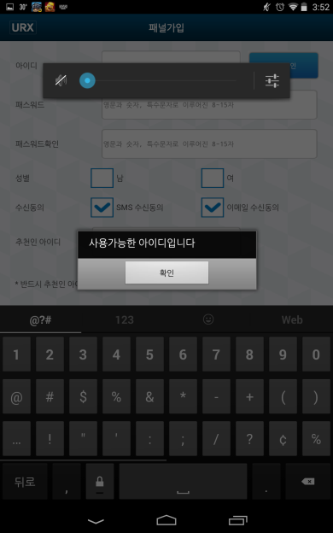
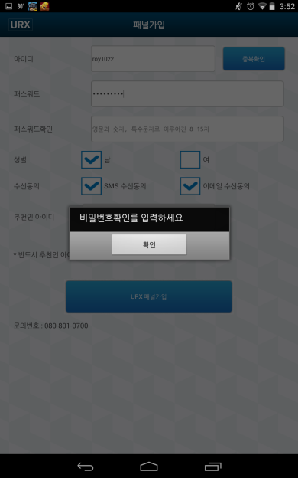
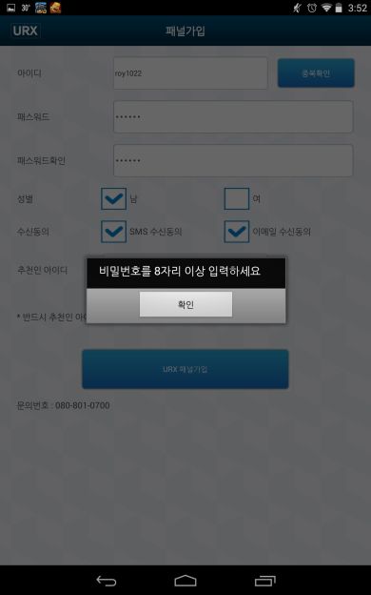
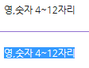
2. 회원가입_2
전화번호 미 입력 후 인증번호 받기
잘못 된 인증번호
아이디 미 입력
중복된 아이디
비밀번호확인 미 입력
비밀번호 8자리 이하
홈페이지에서
비밀번호 요구사항

Slide 8

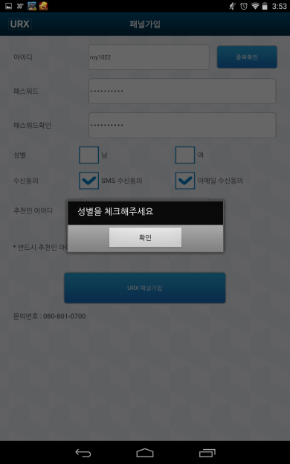
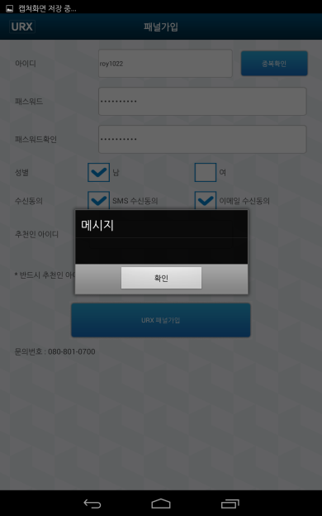
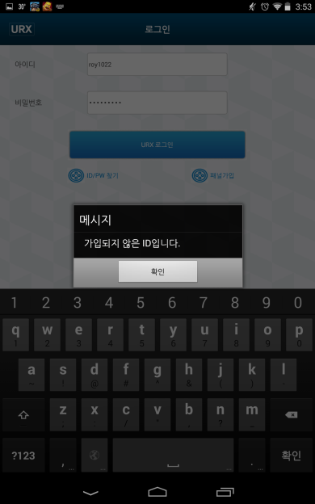
2. 회원가입_2
서로 다른 비밀번호 입력
성별 미 체크
가입 완료 버튼 누름
가입 실패

Slide 9
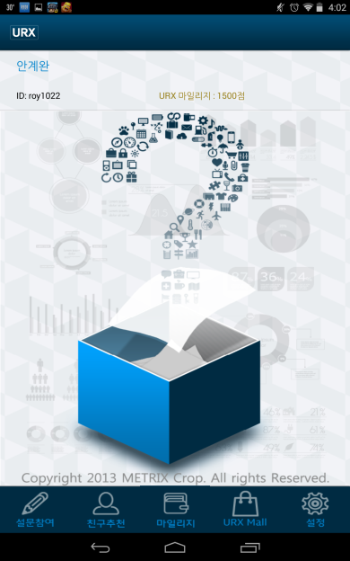
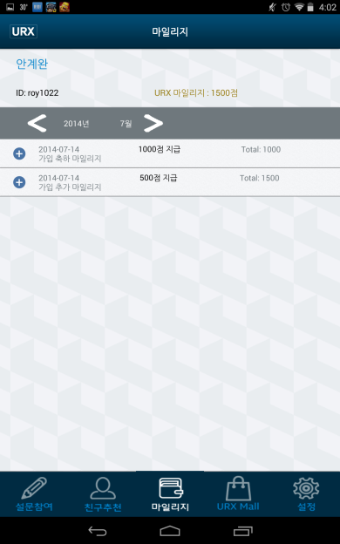
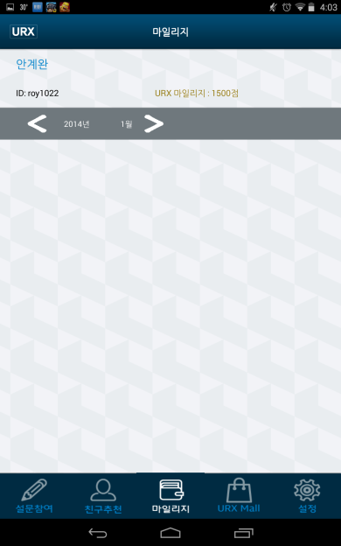
3. 앱 실행_마일리지
미래로 갈 경우(변화 없음)
과거 6개월 이상 넘어갈 경우(변화 없음)

Slide 10
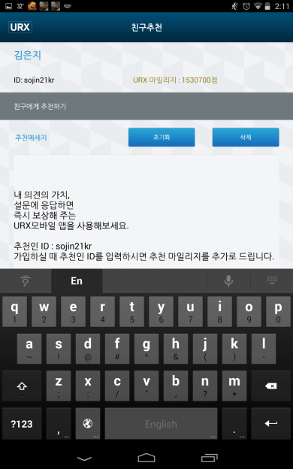
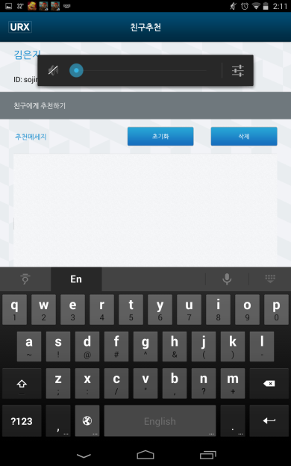
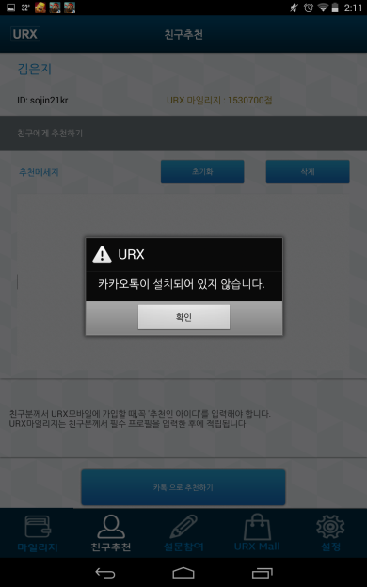
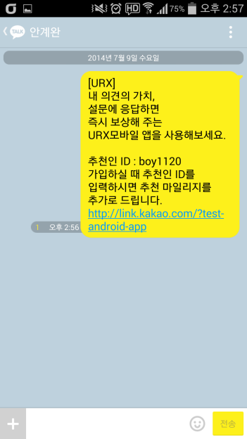
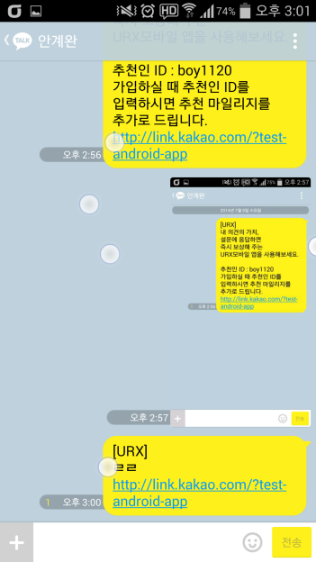
3. 앱 실행_친구추천
카카오톡 미 설치 시
카카오톡으로 추천(기본 소개글)
카카오톡으로 추천(임의 소개글)

Slide 11
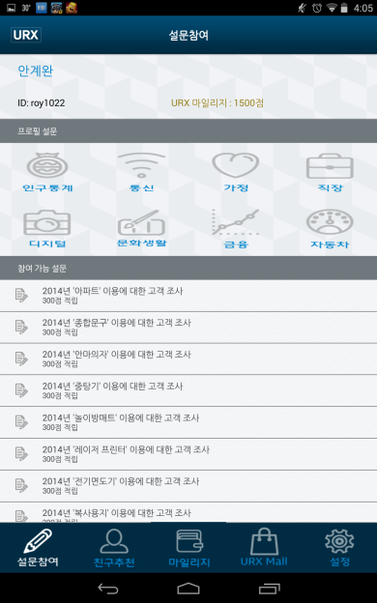
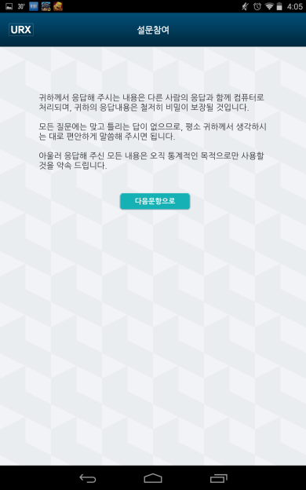
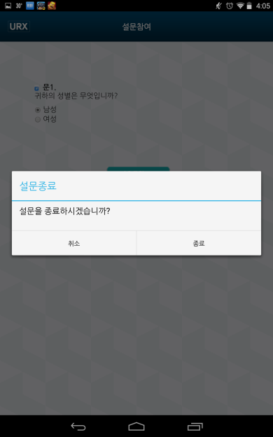
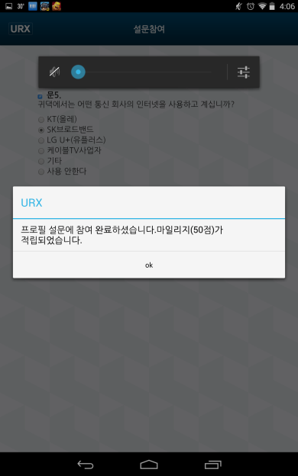
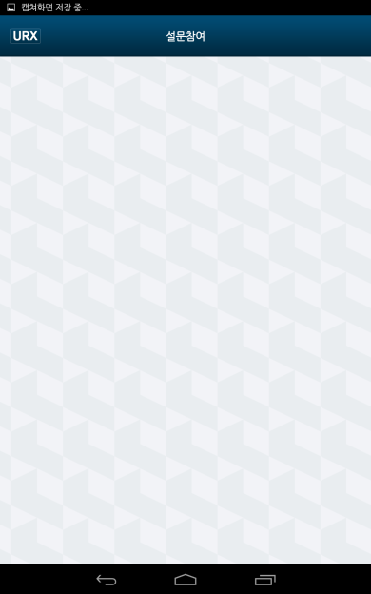
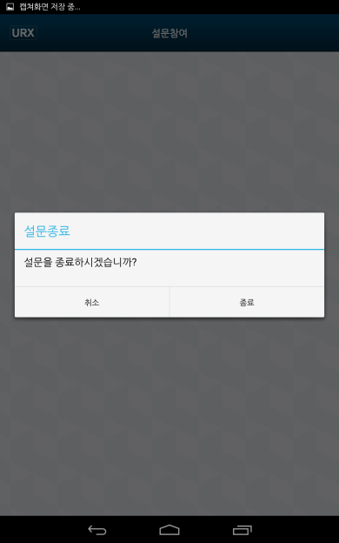
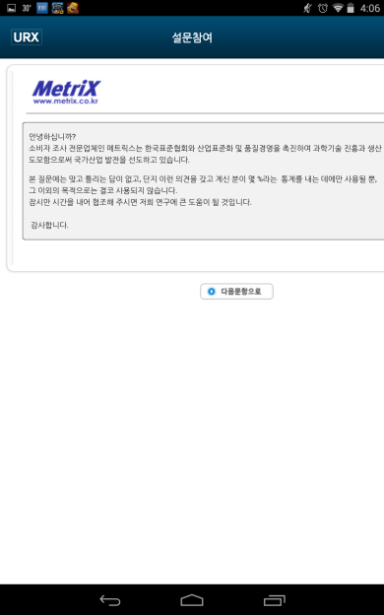

3. 앱 실행_설문 참여
프로필 설문 시작
프로필 설문하다 종료 시
프로필 설문 완료
프로필 설문 종료 후
프로필 설문 강제 종료
일반 설문 시작
일반 설문하다 종료 시

Slide 12


3. 앱 실행_설문 참여

Slide 13




3. 앱 실행_URX Mall
click
click
click
기본
항목 선택
마일리지가 부족 시
하단바 크기 다름
-> 테스트기기 : 갤럭시 S4 LTE-A

Slide 14




3. 앱 실행_URX Mall
click
click
번호 이상
전화번호 잘림 현상
-> 테스트 기기 : 갤럭시 S4 LTE-A
전화번호 공백

Slide 15



3. 앱 실행_URX Mall
click
click
정상 전송
환급

Slide 16


3. 앱 실행_URX Mall
click
click
입금은행 미입력
변경사항 없음

Slide 17



3. 앱 실행_URX Mall
click
정상 이체
마일리지가 부족 시
변경사항 없음

Slide 18



3. 앱 실행_설정
click
click
공지사항

Slide 19


3. 앱 실행_설정_도움말 및 문의하기
click
click
도움말 및 문의하기

Slide 20

3. 앱 실행_설정
click
URX 모바일 알림 설정

Slide 21



3. 앱 실행_설정
click
click
패널정보수정
비밀번호 미입력 및 잘못입력 시

Slide 22




3. 앱 실행_설정
click
인증번호 미입력 혹은 다른경우(전송 안내는 없음)
변경 완료

Slide 23

3. 앱 실행_설정
click
로그아웃

Slide 24

3. 앱 실행_설정
click
회사소개

Slide 25

3. 앱 실행_설정
click
이용약관

